Slide 1
Муницинальное бюджетное дошкольное учреждение «Краснокоммунарский детский сад «Стрела», Оренбургская область, Сакмарский район, п. Красный Коммунар Презентация спортивной сказки Тема: «В поисках хорошего настроения»
Автор- составитель:
Дьяур Наталья Вячеславовна
инструктор по физической культуре высшей квалификационной категории
МБДОУ «Краснокоммунарский детский сад «Стрела

Slide 2
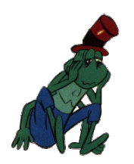
В лесном царстве суета, все куда – то спешат, муравьишки носят разные палочки для укрепления своего жилища, шмели летают, собирая сладкий нектар, бабочки красуются в воздухе, сравнивая свои крылышки с лепестками диких маков. И только маленькому кузнечику мучительно скучно одному среди многочисленного мира насекомых.
- Почему ты грустишь? - Спросил его, пролетая мимо комарик, - сыграй на скрипочке, а я покажу тебе веселый воздушный танец!
- У меня нет скрипочки – ответил печальный кузнечик.
- А где же она? Всем кузнечикам при рождении дарят скрипочку.
- У меня не получалось на ней играть, и я порвал струны, родители отругали меня и сказали, что я несчастный неудачник. С этих пор я потерял настроение, и не знаю, как мне без него жить?
- Не отчаивайся, как тебя зовут? Я Кома.
- Цветик – ответил кузнечик.
-Цветик, я знаю одну мудрую сову, пойдем к ней узнаем, как вернуть настроение.
И вот Кома летит, Цветик скачет…

Slide 3
Вдруг, откуда ни возьмись, перед ними выросла огромная серо - зеленая голова с большими выпуклыми глазами, надутыми влажными щеками и с огромным безобразным ртом, монстр подземелья, жаба Квака :
- Стоять!!!! А вот и угощение ко мне пожаловало!
От ужаса Кома замер в воздухе, нервно мелко помахивая крылышками, а Цветик сжался в комочек, пряча голову под коленочками, он жалобно пропищал:
- Я же говорил, что я невезучий, со мной нельзя дружить, я только притягиваю к себе беду.
- Спокойствие. – Как бы отряхиваясь от оцепенения, пришел в себя комар.- И произнес странные слова:
- Уважаемая сударыня, если вы нас проглотите, то не узнаете о важной новости.
- Ну, говори, новости мне повышают аппетит!
- А вы слышали, - продолжал Кома, - что в лесу объявили о проведении летних Олимпийских игр – соревнования по прыжкам в длину, по бегу, плаванию, скоростному полету, метанию камешек вдаль и что победитель получит, целую тележку печенья, на топленом молоке, и вагон шоколадных конфет. Ну, если вы предпочитаете пресных насекомых, то, пожалуйста, ешьте нас.
- Конфеты? Шоколадные? – облизнулась Квака. – Печенье? На топленом молоке? – это были магические слова для обжорливой жабы.
- Да, а еще мармелад и леденцы на палочке!
- Как же мне это все заполучить, у кого это нужно отнять? Где это все лежит?
- Нет, отнимать ни у кого не нужно, это можно получить в честном соревновании.
- Как это – честно?
- Мы идем к мудрой сове, она знает все, если хочешь, присоединяйся к нам, и мы узнаем секрет честного успеха и хорошего настроения.
- Хорошо, я пойду с вами.
И они втроем отправились дальше в путь: Кома летит, кузнечик и Квака скачут наперегонки.

Slide 4
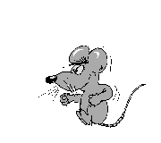
Вдруг видят, под листиком лежит полевая мышка с перевязанной головой и стонет.
- Здравствуй, мышка! Как тебя зовут? Что с тобой случилось?
- Здравствуйте, я Креша, у меня вторую неделю недомогание, нет сил, и кружится голова – ответила мышка. – А куда вы направляетесь?
- Мы идем к мудрой сове, чтобы узнать, как вернуть настроение и стать победителем.
- Возьмите меня, пожалуйста, я хочу узнать секрет здоровья у мудрой совы.
- Конечно – же, идем с нами!
И они отправились вчетвером.

Slide 5
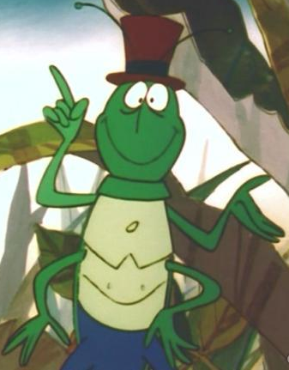
И вот они дошли до широкой реки. Квака с удовольствием ушла под воду, она очень любила плавать, для комара река тоже не помеха, он отличный летун.
- Как нам перейти реку? – задумались мышка и кузнечик.
- Я плавать не умею, только прыгать. – понурив голову, произнес Цветик.
Кома предложил:
- Если Квака на середине реки высунет голову, кузнечик разбежится, с силой оттолкнется от берега, то сможет долететь до Кваки, а с Кваки – до противоположного берега.
- Отлично!!!
Так они и сделали.
- А как же я? Я хочу с вами! – кричала им вдогонку мышка.
- А для тебя мы натянем канатик из прочной травы, и ты сможешь перелезть через реку по канатику, вы мышки очень ловкие, я слышал. – Сказал Кома.
- Хорошая идея! – обрадовалась мышка.
Таким образом, попутчики добрались до чащи, где жила Сова Премудрая . За время путешествия они подружились, выручали, помогали друг другу, когда было тяжело.

Slide 6
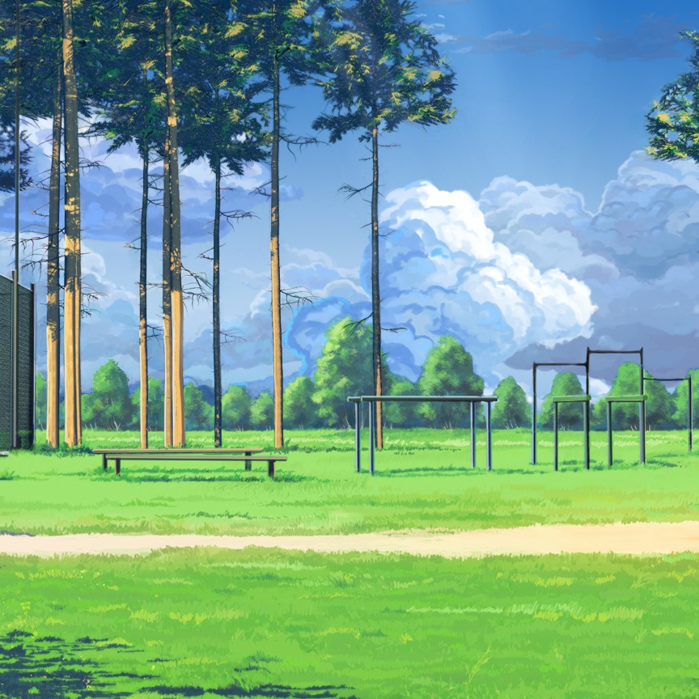
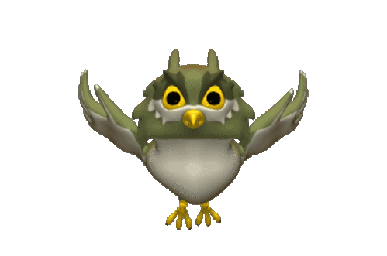
Мудрая сова радушно приняла друзей и выслушала их.
- Хорошо, я вам помогу. – сказала она. – Но сначала, проведите один день у меня. И вечером, за ужином я вам отвечу на ваши вопросы, вернее, вы сами на них ответите.
Гости переглянулись, но перечить не посмели.
Рано утром, на заре сова разбудила друзей и повела их на спортивную площадку, где обычно по утрам делала зарядку. Она предложила гостям присоединиться к ней.
Друзья нехотя приступили к зарядке, сначала они смешно размахивали руками и неуклюже нагибались. Но затем, стали происходить чудеса – тело наполнялось энергией, бодростью, становилось пластичным, ощущалась сила в мышцах.

Slide 7
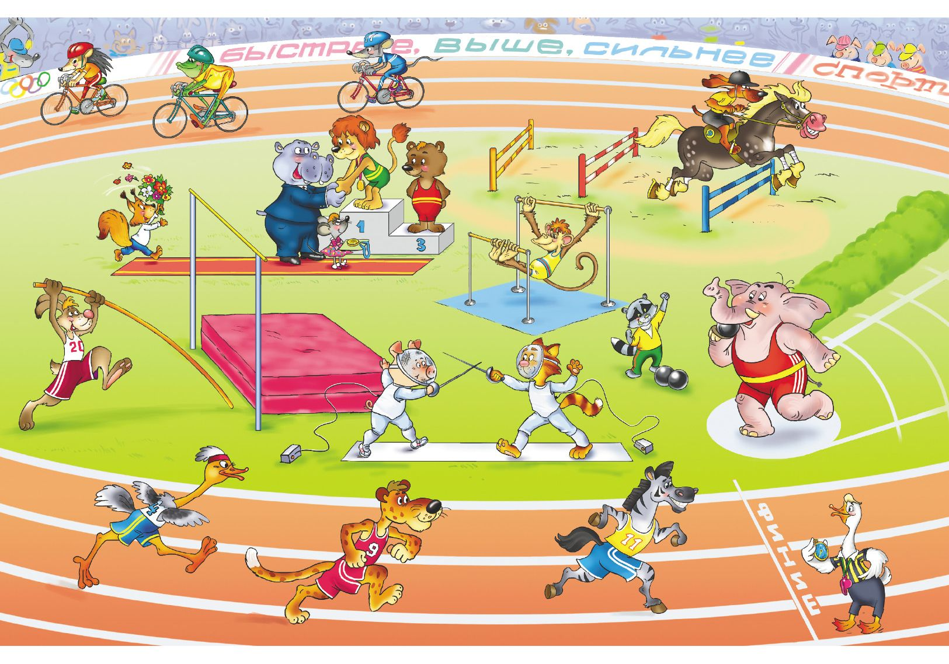
После завтрака сова повела друзей на экскурсию, в спортивный стадион. Друзья никогда не видели такого спортивного великолепия. На кольцевых беговых дорожках тренировались легкоатлеты - бегуны: мышки, зайки, суслики и даже ежики. Никто никого не обижал, все честно выполняли правила спортивной дисциплины.
Но вот судья медведь, Михаил Силантич, громко засвистел в свисток и остановил забег.
- Стоп, почему ежик катится, вместо того, чтобы бежать?
Медведь прокрутил пленку с записью забега назад, посмотрел в медленном действии и понял причину.
- Грубое нарушение, за которое я удаляю из забега бегуна суслика, он поставил ежику подножку, отчего еж и покатился кубарем.
- Простите судья, я больше не буду! – захныкал суслик.
- Это очень подлый и опасный прием, ежик мог получить травму! Еще раз увижу, я выгоню тебя из сборной, и ты пропустишь летние Олимпийские игры! И всех предупреждаю, никаких толканий, подножек и цепляний за соперника во время бега. Всем нужна честная победа! – Серьезно произнес тренер.
- Мы за честные игры! – хором прокричали спортсмены.
Затем спортсмены отправились на стартовую площадку и приняли позицию низкого старта, в пятиопорное положение, где земли касаются пять точек тела: кисти рук, носки ног и левое колено, располагающее сзади.
- Господин тренер, - обратилась мышка Креша к медведю – можно мне тоже потренироваться в беге.
- Хорошо, присоединяйся – ответил медведь.
И мышка шустро побежала к команде бегунов.

Slide 8
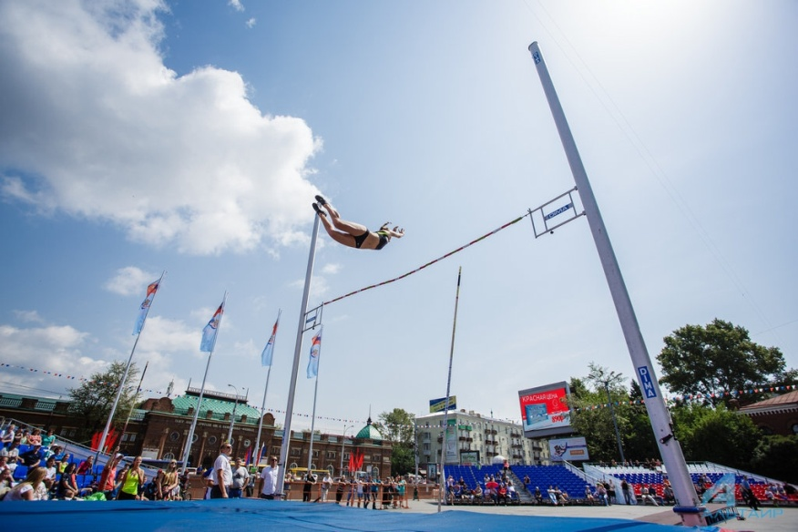
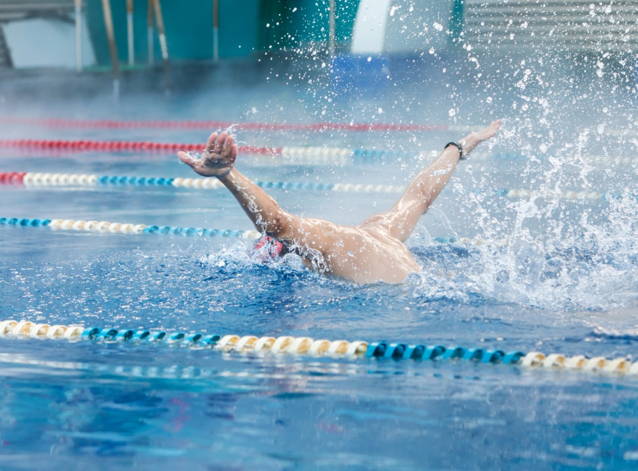
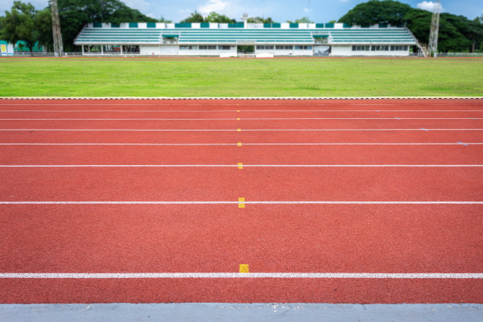
А друзья отправились дальше и увидели беговую дорожку и яму с песком.
- Здесь тренируются спортсмены легкоатлеты, по прыжкам вдаль, с разбега, с места и даже в высоту! – пояснила им мудрая сова.
Цветик, как зачарованный смотрел, как ловко прыгают его сородичи, кузнечики. Оказывается, вовсе не все кузнечики играют на скрипочках, как говорили родители.
- Можно я попробую свои силы в прыжках? – Весело попросил цветик у совы.
- Конечно – же, не стесняйся, присоединяйся.
А сова с Квакой и Комой отправились дальше и увидели большой бассейн с десятью дорожками. Здесь Квака начала просится в воду, потренироваться в плавании.
Кома, же летал по стадиону и комментировал происходящее. Он говорил то, что видел, так красочно и задорно рассказывал о происходящем, что можно было с закрытыми глазами представить, что происходит на спортивной площадке.
- Какая жаркая борьба открылась на беговой дорожке среди спортсменов. – говорил Кома. - Первым бежит зайчик, уже скоро финиш, кто же победит? Посмотрите, кто это вырывает победу? Зайчика обгоняет мышка Креша! Ура, мышка финиширует первой!!! Мы поздравляем новую беговую чемпионку. Креша, так держать!!! Да, похоже, у Креше уже не болит голова! Спорт лечит!
- А в прыжках новичок Цветик ставит новые рекорды. Это очень хорошее начало. Что я вижу! Неужели Цветик улыбается? Он нашел свое потерянное хорошее настроение!!! Спорт дает всем прекрасное настроение и дарит ощущение счастья!
- Посмотрим, что же происходит в бассейне. Кто это? Я не узнаю Кваку! Это просто, красотка – спортивная, похудевшая, красивая, она не думает больше все время про еду! Спорт дает красоту!

Slide 9
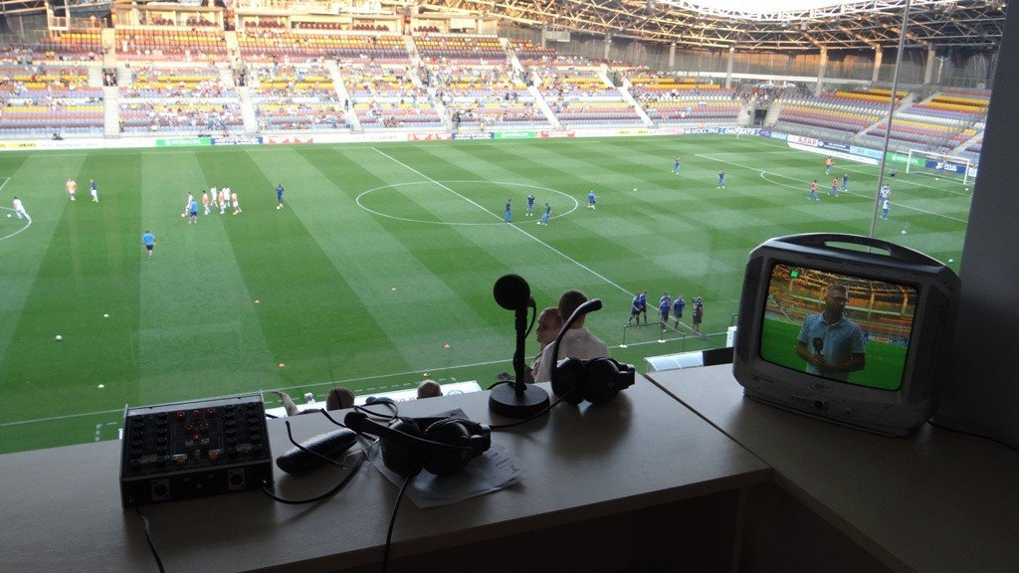
Сова восхитилась, как точно и красиво описывал происходящее Кома:
- Да у тебя талант, дружище, предлагаю должность спортивного комментатора.
Кома с радостью согласился, и сова показала ему комментаторскую комнату, оборудованную микрофонами и радио и теле оборудованием для прямой передачи в эфир информации.
Мышка Креша, кузнечик Цветик, жаба Квака попросились в лесную сборную, чтобы как следует подготовиться к летним Олимпийским играм. Каждый день они начинали с зарядки и тренировались по своим дисциплинам по шесть, а то и десять часов в сутки, упорно набираясь мастерства и силы. Они так хотели выиграть золото на соревнованиях, чтобы доказать, прежде всего себе, что они могут добиваться поставленной цели и быть успешными, чтобы лес ими гордился и родители простили, наконец Цветика.

Slide 10
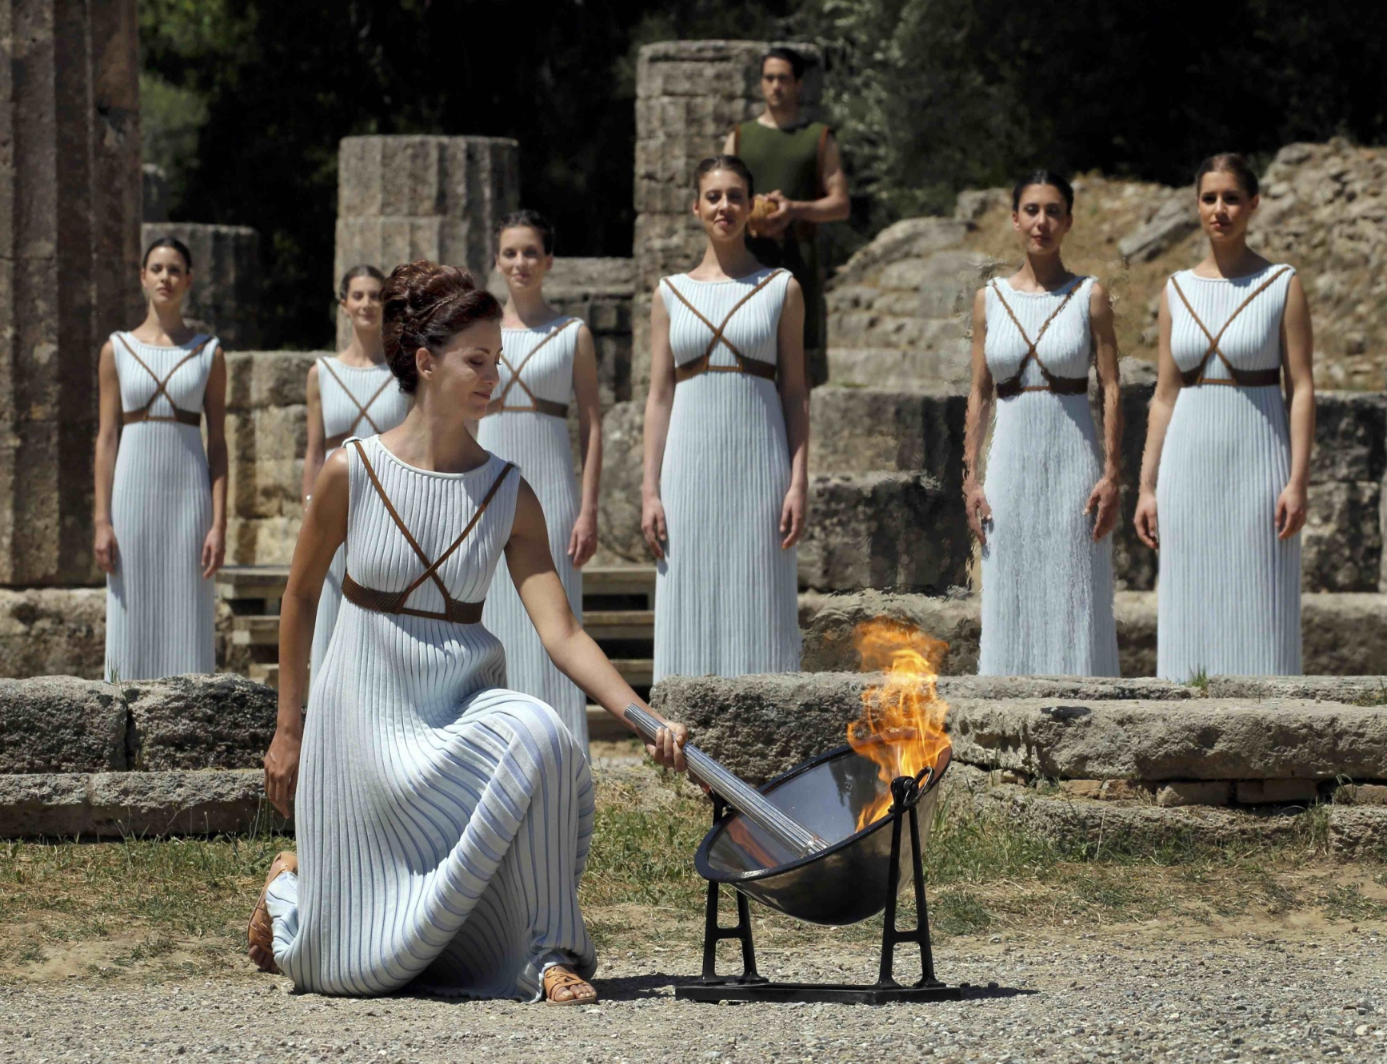
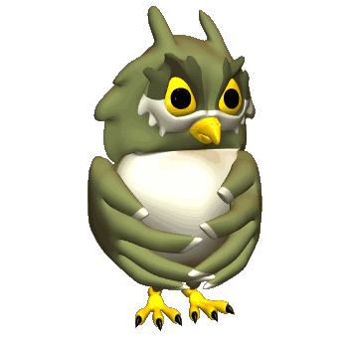
И вот, настал день открытия Олимпийских игр. Нужно сказать во время проведения игр прекращаются все споры, неурядицы, нельзя ни на кого нападать и обижать. Казалось, что все лесные жители собрались посмотреть на столь грандиозное мероприятие, пришли и родители Цветика. Они не могли поверить в то, что их сын – спортсмен.
Кома комментировал:
- Олимпийский огонь торжественно доставили из Греции, родины Олимпийских игр. Там, в Греции огонь зажигают от солнечных лучей, и выдающиеся спортсмены, через много стран несут его на место проведения игр.
Сова Премудрая выступила с речью и поздравила всех присутствующих с началом Олимпийских игр.

Slide 11
Кома продолжал:
- Главный тренер, медведь Михаил Силантич, внес Олимпийский флаг, где на белом фоне, изображены, пять олимпийских колец, скрепленных между собой – это символ дружбы между пятью континентами мира.
Все спортсмены и Креша, Цветик, Квака дали Олимпийскую клятву – честно вести спортивную борьбу, уважать соперника, соблюдать правила игр.

Slide 12
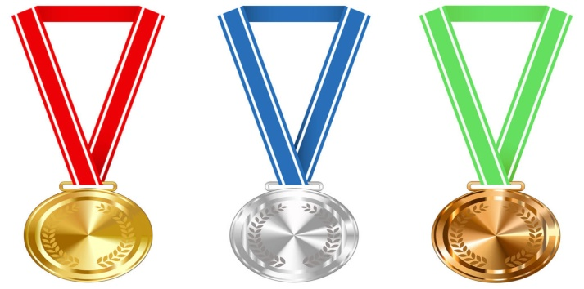
Две недели игр пролетели как один день. Много было новых рекордов, спортсмены удивляли своим упорством, мастерством и выдержкой. И наконец, настал день вручения медалей и сладких призов победителям.
Кома объявил:
- Награждается спортсменка, лучший бегун легкоатлет летних Олимпийских игр, мышка Креша, занявшая первое место на дистанции 100 м.
Креше вручили золотую медаль и сладкий подарок. Зайчика наградили серебряной медалью, он занял второе место, а ежик и суслик получили бронзовые медали за третье место.
- Награждается жаба Квака золотой медалью и сладким призом, как победитель в плавании вольным стилем 50 м. – Комментировал Кома.
- Больших рекордов добился кузнечик Цветик в легкой атлетике, а именно в прыжках в высоту и в тройном прыжке. Цветик награждается двумя золотыми медалями.
Родители Цветика расплакались от радости за своего сына. Мама обняла сына и попросила прощения, что заставляла его играть на скрипочке.
- Прости нас, сынок. – Сказал папа – мы гордимся тобой, ты молодец. Нашел любимое занятие и добился больших успехов.
- Спасибо, мои любимые, скоро я вернусь в родные места, открою спортивную школу для всех желающих.
Друзья очень радовались победам, сладости они раздали всем болельщикам, любителям спорта, а медали носят на груди до сих пор, так как Олимпийская медаль является наивысшим достижением в спорте.

Slide 13
Этот рассказ написал комарик Кома, чтобы лесные жители, и девочки и мальчики полюбили спорт, так же горячо, как его любимые друзья: Цветик, Креша, Квака.

Slide 14
Источник:
Академия развития творчества «АРТ – талант» [Электронный ресурс]: Дьяур Н.В. – Спортивная сказка «В поисках хорошего настроения» 28.06.2020, режим доступа:
https://www.art-talant.org/publikacii/29153-sportivnaya-skazka-udivitelynaya-istoriya
2020 Sputnik [Электронный ресурс]: Картинка «Зажжение огня в Олимпии» , режим доступа: https://m.sputnik.by/sport/20160421/1021952153.html

